Slide 1
GGY212
FİNANS MATEMATİĞİ
Prof. Dr. Harun TANRIVERMİŞ
Ankara Üniversitesi UBF Gayrimenkul Geliştirme ve Yönetimi Bölümü

Slide 2
Efektif Faiz Oranı (Effective Annual Return - EAR)
Bir yıldan daha kısa vadelerle (1 ay, 2 ay, 6 ay gibi) bankaya yatırılan paranın tam bir yıl için getireceği gelirin (faizin) oranı olarak tanımlanabilir.
Faiz hesaplama devrelerinin yıl içindeki sıklığı arttıkça, yıllık gerçekleşen faiz oranı, nominal faiz oranından büyük olur.
Gerçekleşen faiz oranına efektif faiz oranı adı verilir.
Yıl içindeki faizlendirme devre sayısı bir ise, nominal ve efektif faiz oranı aynı, faizlendirme devre sayısı birden büyükse, gerçekleşen veya efektif faiz oranı nominal faiz oranından daha büyük olur

Slide 3
Efektif Faiz Oranı (Effective Annual Return - EAR)
Yatırım tutarı bilinmiyorsa, efektif faiz oranının tespitinde, bir yıl içindeki faizlendirme devre sayısı (m) ve yıllık nominal faiz oranı (f) dikkate alınır.
Efektif faiz oranı aşağıdaki formül ile hesaplanabilir:
Burada;
EAR: efektif faiz oranı,
fn: yıllık nominal faiz oranı ve m: bir yıl içinde faiz hesaplanan dönem sayısını (vade 6 ay ise m=2, vade 3 ay ise m=4 gibi) gösterir

Slide 4
Efektif Faiz Oranı (Effective Annual Return - EAR)
Örnek:
Yıllık % 20 faiz oranı ile üçer aylık vadelerle bankaya yatırılan paranın efektif faiz oranı ne olur?

Slide 5
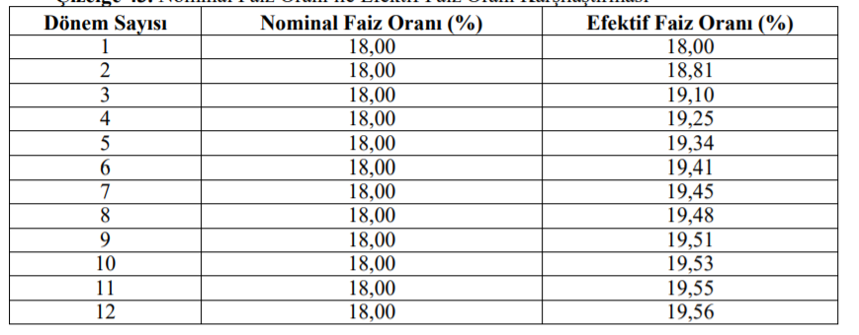
Efektif Faiz Oranı (Effective Annual Return - EAR)
Örnek: Yıllık % 18 faiz oranı üzerinden 1’er, 2’şer, 3’er, 4’er, … , 12’şer aylık vadelerle bankaya yatırılan paranın efektif faiz oranları ne olur?

Slide 6
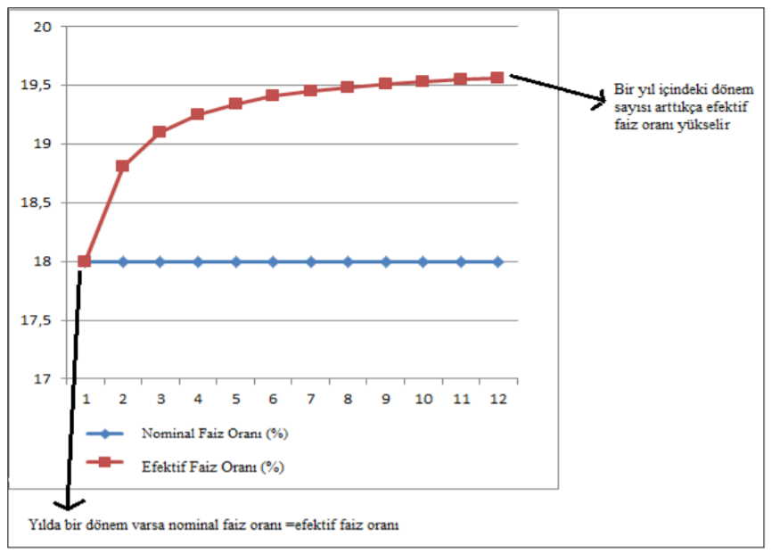
Efektif Faiz Oranı (Effective Annual Return - EAR)

Slide 7
Reel Faiz Oranı
Reel faiz oranı, nominal faizin içindeki enflasyon etkisinin arındırılmasından sonra kalan oran olarak tanımlanabilir.
Reel faiz; sıklıkla nominal faiz oranından enflasyon oranının çıkarılmasından sonra kalan oran biçiminde de ifade edilebilmekte olup, bu biçimde bulunan reel faizin, özellikle enflasyon ve faiz oranının çift hane olduğu dönemlerde hatalı sonuç verdiği gözlenmektedir.
Bu yaklaşım enflasyon oranı ile faiz oranı arasındaki ilişkinin çarpımsal olmasından ileri gelmektedir.
Efektif faiz oranı ile nominal faiz oranı arasındaki fark, bir yıl içindeki tahakkuk dönemi sayısına göre ortaya çıkarken, reel faiz oranı ile nominal faiz oranı arasındaki fark, enflasyona bağlı olarak ortaya çıkar.

Slide 8
Efektif Faiz Oranı (Effective Annual Return - EAR)
Reel faiz oranının saptanmasında farklı yaklaşımlar kullanılabilir. Kullanılacak yaklaşımın seçiminde ülkede geçerli enflasyon oranı ve sermaye faizinin büyüklüğü de önem taşır.
Teoride enflasyon ve faiz arasındaki ilişki Fisher Formülü ile açıklanır.
Buna göre nominal faiz, enflasyon oranı ve reel faiz arasındaki ilişkisi aşağıdaki gibi ifade edilebilir:

Slide 9
KAYNAKLAR
Finance of Mathematics Theory and Problems, Jr.F. Ayres, Mc Graw-Hill Inetrnational Book Company, Singapore, 1983.
Finans Matematiği, N.Aydın, Birlik Ofset, Eskişehir, 1996.
Finans Matematiği, O. Yozgat, Marmara Üniversitesi Yayın No:436, İstanbul, 1986.
Finans Matematiği, Z. Başkaya ve D.Alper, 2. Baskı, Ekin Kitabevi, Bursa, 2003.
Mali Matematik, M. İshakoğlu, Atatürk Üniversitesi Yayın No:395, Erzurum, 1974.
Mali Matematik, M. Şenel, Bilim ve Teknik Kitabevi Yayınları, Eskişehir, 1983.
Yatırım Projelerinin Düzenlenmesi Değerlendirilmesi ve İzlenmesi, O. Güvemli, Atlas Yayın Dağıtım Yayın No:7, İstanbul, 2001.

